Slide 1
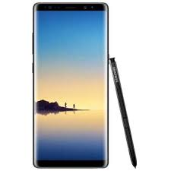
CỬA HÀNG
ĐIỆN THOẠI SAMSUNG GALAXY
Thế giới công nghệ
Hân hạnh phục vụ

Slide 2
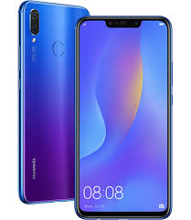
ĐẶC ĐIỂM NỔI BẬT
Màn hình 5 inches Super AMOLED
Camera trước độ phân giải cao
Cấu hình ổn trong mức giá phổ thông
Bộ nhớ trong 8GB, có hỗ trợ thẻ nhớ ngoài
Hệ điều hành Android 5.1 Lollipop
Sử dụng 2 sim
Thế giới công nghệ
Hân hạnh phục vụ

